Slide 1
Ik weet niet wat ik wil studeren

Slide 2
Inhoud
STAP 1: Ik wil kiezen!​
STAP 2: Ik ken mezelf ​
STAP 3: Ik verken het aanbod​
STAP 4: Ik onderzoek enkele opleidingen​
STAP 5: Ik bereid me voor op mijn keuze​
STAP 6: Ik ga ermee aan de slag

Slide 3

Introductie
Keuzes maken is deel van het leven
​
Niet gemakkelijk!​
Kiezen hoeft niet verliezen te zijn​
Notes:
Studiekeuze​
Op verschillende momenten (basis-, secundair- en hoger onderwijs)​
Flexibel en complex systeem​
Mening van je omgeving​
Velen lopen vast
15 min
Het maken van keuzes kan moeilijk zijn om verschillende redenen. Hier zijn enkele van de belangrijkste factoren die het moeilijk maken om beslissingen te nemen:
Onzekerheid: Vaak hebben we niet alle informatie die we nodig hebben om een weloverwogen beslissing te nemen.
Overweldiging: In onze moderne samenleving worden we vaak geconfronteerd met een overvloed aan opties.
Angst voor fouten: Mensen zijn vaak bang om verkeerde keuzes te maken en de gevolgen daarvan te moeten dragen. Deze angst kan leiden tot aarzeling en twijfel.
Besluiteloosheid: Sommige mensen hebben van nature moeite met beslissingen nemen. Ze kunnen bang zijn om de verkeerde keuze te maken en raken verlamd door twijfel.
Externe invloeden: Anderen kunnen invloed uitoefenen op onze beslissingen, wat het nog moeilijker kan maken om een keuze te maken die overeenkomt met onze eigen wensen en behoeften.
Om betere beslissingen te nemen, → analyseren van de voor- en nadelen, het verzamelen van informatie en het afwegen van de mogelijke gevolgen. Het kan ook helpen om te leren omgaan met onzekerheid en het accepteren van het feit dat niet alle beslissingen perfect zullen zijn.
Het is belangrijk om te onthouden dat het nemen van beslissingen een vaardigheid is die kan worden verbeterd met oefening en ervaring.

Slide 4
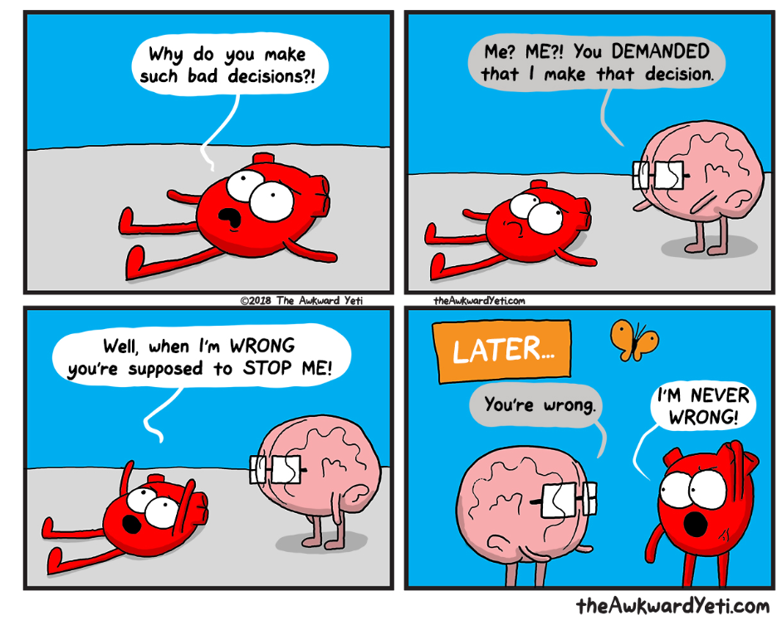
Hoofd of hart volgen
Keuze vaak sterk beïnvloed door:
Jouw gedachten & ervaring
  Met de wereld
  Over jezelf
Jouw omgeving
  Ouders
  Leerkrachten
  Familie
  Vrienden
  Belangrijke anderen
(sociale) media
Het aanbod
Notes:
Stel de vraag eerst.
Bij het maken van een studiekeuze zijn er verschillende factoren en overwegingen die een rol kunnen spelen. Deze kunnen variëren van persoon tot persoon, afhankelijk van individuele omstandigheden en prioriteiten. Hier zijn enkele van de belangrijkste factoren die betrokken kunnen zijn bij een studiekeuze:
Interesses en passies: Een van de meest belangrijke factoren bij het kiezen van een studie is je eigen interesse en passie. Wat vind je leuk om te doen? Waar ben je enthousiast over? Het kiezen van een studie die aansluit bij je interesses kan helpen om gemotiveerd te blijven en succesvol te zijn.
Talenten en vaardigheden: Het is belangrijk om te overwegen waar je goed in bent en welke vaardigheden je hebt ontwikkeld. Een studie die aansluit bij je natuurlijke talenten en bestaande vaardigheden kan leiden tot een bevredigende academische ervaring.
Carrièredoelen: Denk na over wat je wilt bereiken in je toekomstige carrière. Welke beroepen spreken je aan? Welke studie sluit aan bij de vereisten van die beroepen?
Levensstijl en locatie: Overweeg waar je wilt studeren en welke levensstijl je wilt leiden. Wil je in een grote stad of op het platteland studeren? Wil je dicht bij huis blijven of ben je bereid om te verhuizen? Deze factoren kunnen van invloed zijn op je studiekeuze.
Financiële overwegingen: De kosten van een opleiding kunnen een belangrijke rol spelen in je studiekeuze. Overweeg de collegegelden, levensonderhoudskosten en beschikbare financiële steun. Het is belangrijk om een realistisch budget op te stellen.
Toekomstperspectieven: Onderzoek de arbeidsmarkt en de vraag naar afgestudeerden in het veld waarin je geïnteresseerd bent. Kijk naar de werkgelegenheidsperspectieven en het gemiddelde salaris in dat vakgebied.
Familiale en sociale druk: Soms worden studenten beïnvloed door de verwachtingen en druk van hun familie en vrienden. Het is belangrijk om te onthouden dat de uiteindelijke beslissing over je studiekeuze jouw keuze moet zijn.
Persoonlijke groei en uitdaging: Sommige studenten willen een studiekeuze maken die hen uitdaagt en helpt bij hun persoonlijke groei. Dit kan betekenen dat ze een studie kiezen die buiten hun comfortzone ligt.
Flexibiliteit en opties: Overweeg of de gekozen studie je de flexibiliteit biedt om van gedachten te veranderen of verschillende loopbaantrajecten te volgen.
Onderzoek en informatie: Verzamel zoveel mogelijk informatie over verschillende studieprogramma's en instellingen. Praat met studieadviseurs, studenten en alumni om inzicht te krijgen in wat elke studie te bieden heeft.
Uiteindelijk is een succesvolle studiekeuze vaak een balans tussen deze verschillende factoren. Het is belangrijk om de tijd te nemen om te overwegen wat voor jou het belangrijkst is en welke studie het beste past bij jouw doelen en behoeften.
Vaak maken studenten een foute studiekeuze en vertellen ze dat de nieuwe richting die ze gaan eigenlijk diegene was die ze wilden doen. Maar ze dachten dat het misschien beter was om iets anders te doen.

Slide 5

Wat zeggen anderen?
  Welk advies geven zij jou?
  Hoe voelt dat?
Als jouw familie en vrienden je zouden steunen, wat je ook kiest…
Wat zou je kiezen om te doen?

Slide 6
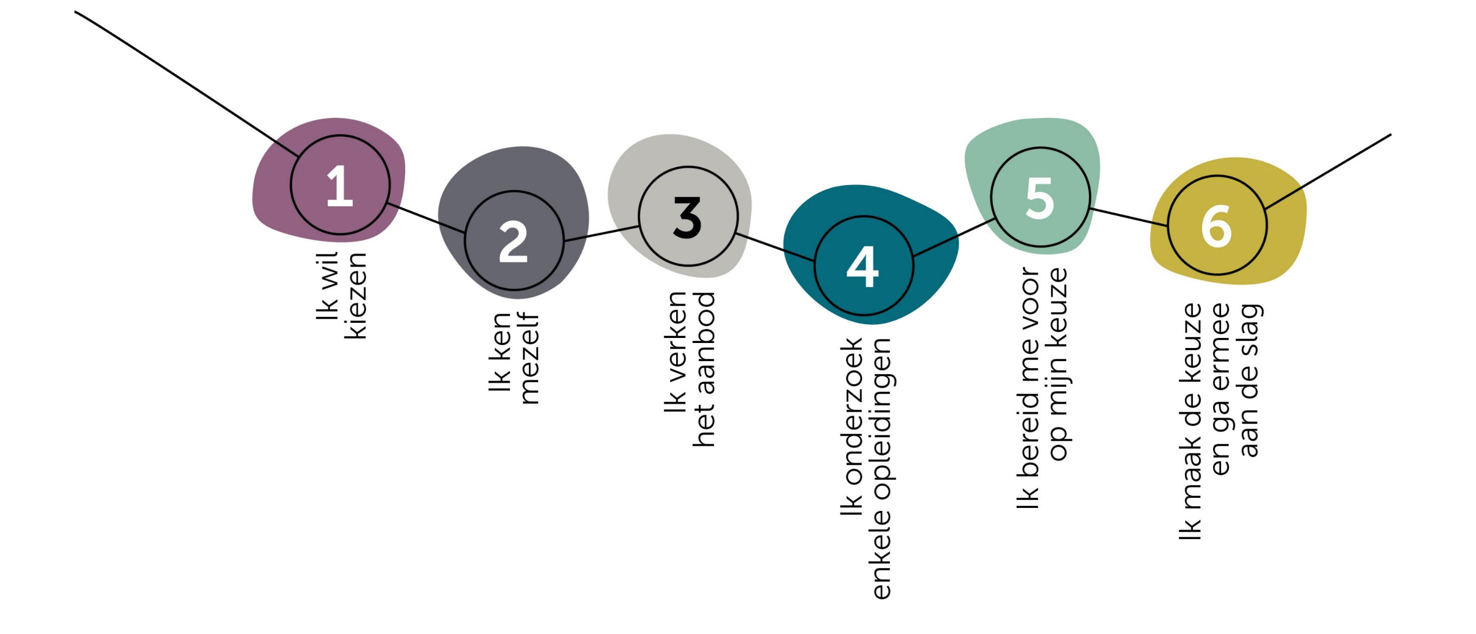
6 keuzestappen

Slide 7

Veel info via
www.onderwijskiezer.be
www.sidin.onderwijskiezer.be

Slide 8
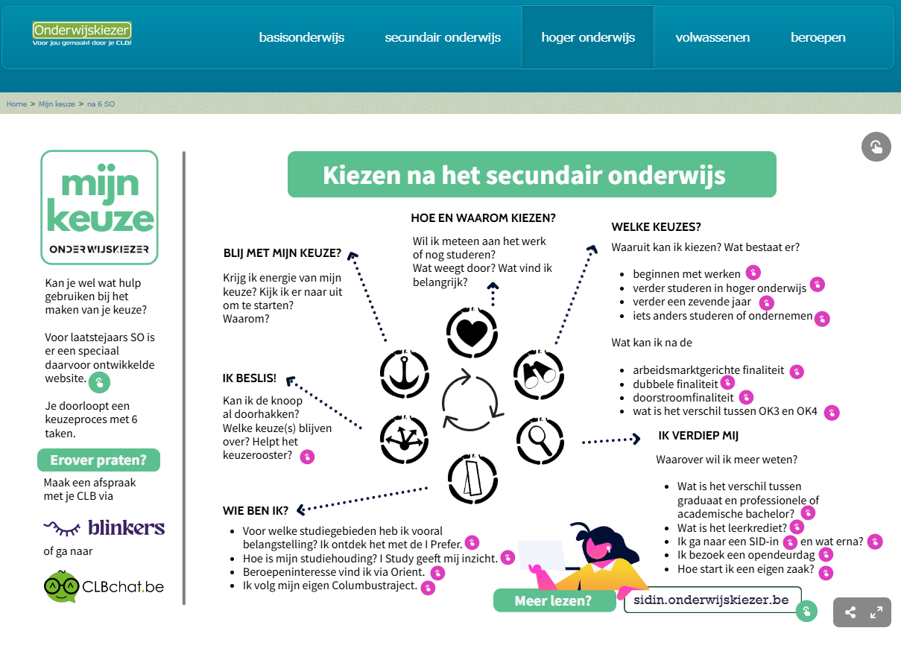

Slide 9
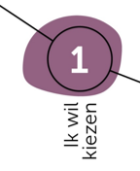
STAP 1: Ik wil kiezen
Ik besef dat ik een keuze moet maken.
Ik onderneem acties om een goede keuze te maken.
Wat is mijn motivatie om te studeren?

Slide 10
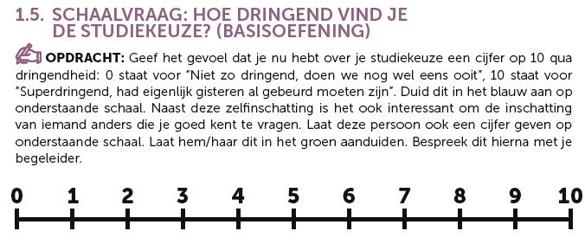
Stap 1: Ik wil kiezen!
Notes:
5 min
Richtvragen voor de begeleider
Het is zeker niet de bedoeling om alle vragen te stellen. Er gaat zeker een overlap zitten tussen bepaalde vragen. Onderstaand lijstje is eerder bedoeld ter inspiratie.
- Welk cijfer geeft de student zich?
- Waarom dat cijfer en waarom niet 1 meer of minder?
- Welk cijfer is het laagste dat de student ooit gescoord heeft?
- Wat heeft er voor gezorgd dat de student van dat cijfer naar het huidige cijfer is kunnen gaan?
- Wat is een comfortabel cijfer?
- Welk cijfer zou je wensen?
- Welk cijfer is nodig om tot actie te komen en waarom?
- Wat heeft de student nodig om van cijfer… naar cijfer… te gaan. Indien een groot verschil: werken in kleine deelstapjes.
…
Uit onderzoek blijkt: eerder keuze, betere resultaten. Idealiter kiezen in het voorjaar.

Slide 11

Stap 2: Ik ken mezelf
Jezelf leren kennen is een levenslang proces.
Notes:
We gaan voor nu

Slide 12

www.sidin.studiekiezer.be/wie-ben-ik

Slide 13

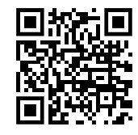
Talenten test
www.mytalentpassport.com
Notes:
https://www.detalentcoach.be/gratis-test/
Afbeelding van:

Slide 14
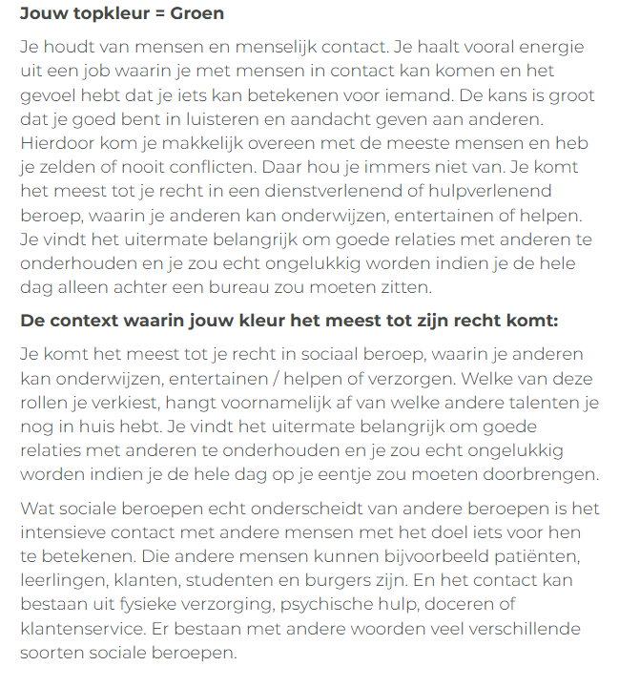

Talenten test
Notes:
https://www.detalentcoach.be/gratis-test/

Slide 15

Stap 3: Ik verken het aanbod
Wegwijs in de structuur van het hoger onderwijs
Welke opleidingen zijn er?
Notes:
Bij deze keuzetaak is het de bedoeling om op zoek te gaan naar algemene informatie over het hoger onderwijs en de verschillende opleidingen/beroepen die er bestaan. Dit is een belangrijke stap in je keuzeproces! Als je je niet voldoende informeert over het aanbod aan opleidingen, zie je misschien interessante richtingen over het hoofd. We willen met deze stap vooral voorkomen dat je later spijt hebt dat omdat je geen weet had van een opleiding die je achteraf gezien graag had gevolgd, of dat je een opleiding onterecht uitsluit omdat je niet goed geïnformeerd bent over de verschillende niveaus waarin deze aangeboden wordt. Een grondige inspectie van het aanbod in het hoger onderwijs is dus aangewezen. Om wegwijs te geraken in het grote aanbod van opleidingen, is het allereerst belangrijk om de structuur van het hoger onderwijs te kennen:

Slide 16

www.sidin.studiekiezer.be/welke-keuzes

Slide 17
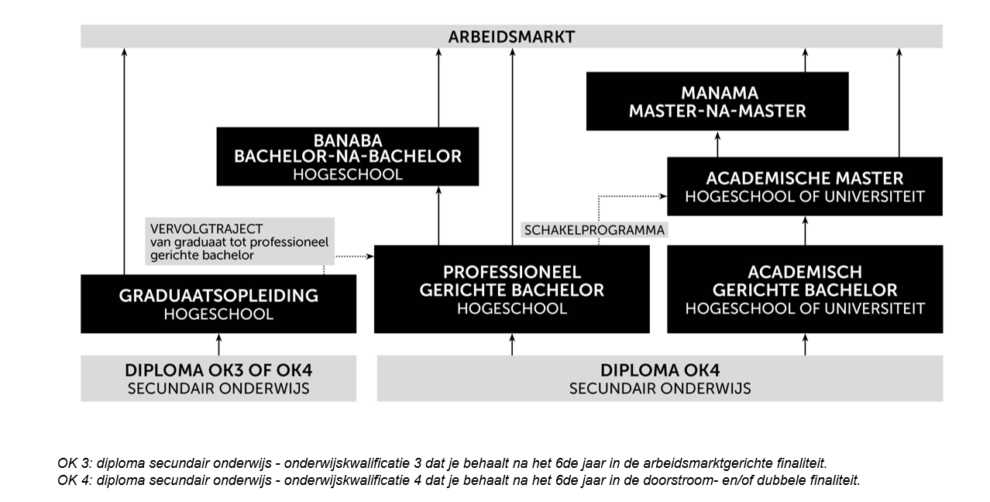
Structuur van het hoger onderwijs
Stap 3: Ik verken het aanbod
Notes:
Nieuwe afbeelding toevoegen! (zie boekje)

Slide 18
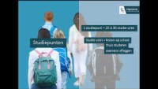
Notes:
5 min p39
Stap 3. Ik verken het aanbod – pagina 39

Slide 19
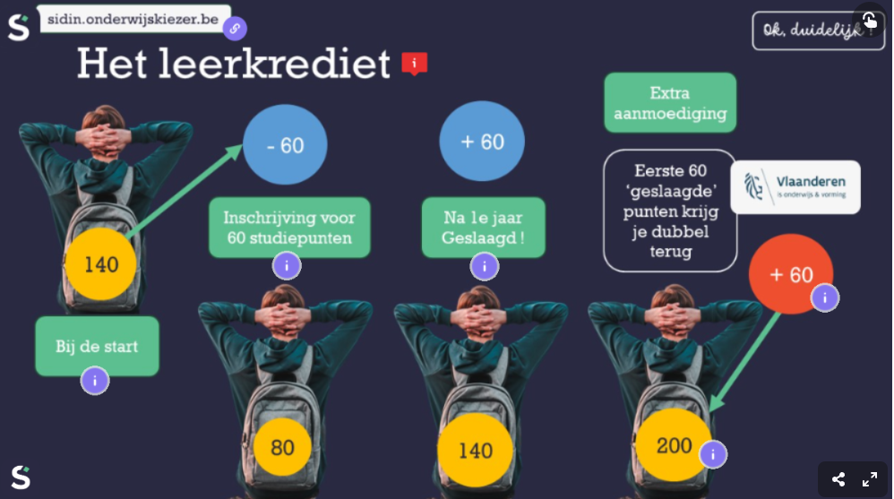
filmpje leerkrediet

Slide 20
Het leerkrediet (enkel bachelor)
Stap 3: Ik verken het aanbod
  Vak = Opleidingsonderdeel
    Studiebelasting wordt uitgedrukt in aantal studiepunten
  Een jaar voltijds studeren komt overeen met 60 studiepunten
  Je start met 140 studiepunten.
    Bij inschrijving gaan de studiepunten waarvoor je je inschrijft van je leerkrediet af.
    De studiepunten van de opleidingsonderdelen waarvoor je slaagt, krijg je terug.
    De studiepunten van de opleidingsonderdelen waarvoor je niet slaagt of waarvoor je gedelibereerd wordt, krijg je niet terug.
    Als je leerkrediet onder 60 studiepunten zakt kan een onderwijsinstelling je inschrijving weigeren.
Notes:
Het hoger onderwijs wordt via het systeem van leerkrediet gefinancierd.
Een bonus
De eerste 60 studiepunten die je verwerft, ongeacht de trajectschijf of het academiejaar, worden dubbel teruggegeven (enkel bij een diplomacontract).
Van studierichting veranderen
De regels verschillen voor generatiestudenten, niet-generatiestudenten en studenten onder creditcontract.

Slide 21
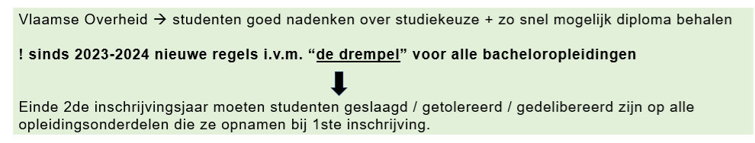
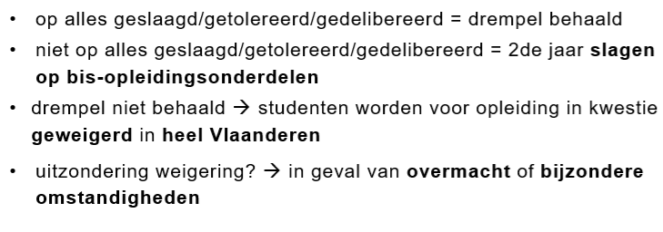
De drempel (bachelor & master)
Stap 3: Ik verken het aanbod
Einde 1ste jaar:
Notes:
Drempelpakket raadplegen via MijnPXL (module ‘mijn drempelpakket’)

Slide 22
Onderwijskiezer
Stap 3: Ik verken het aanbod
Overzicht van het aanbod
  www.onderwijskiezer.be
Surf naar onderwijskiezer en noteer over welke opleidingen je graag meer zou willen weten. Beantwoord de vragen over één van de opleidingen.
Notes:
Opdracht op school + thuis
Op p 41 staat voorbereiding voor SID in.

Slide 23
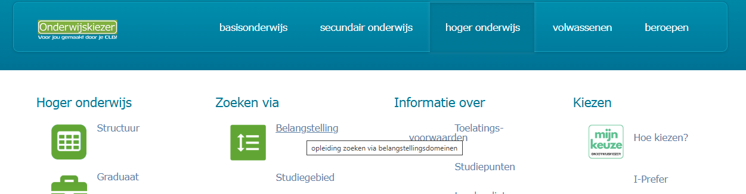
Onderwijskiezer – Hoger onderwijs - Belangstelling

Slide 24
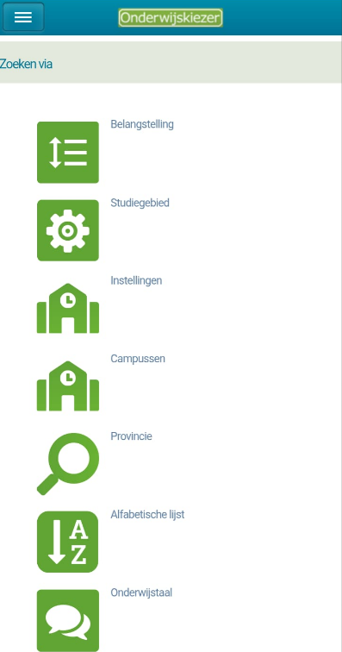
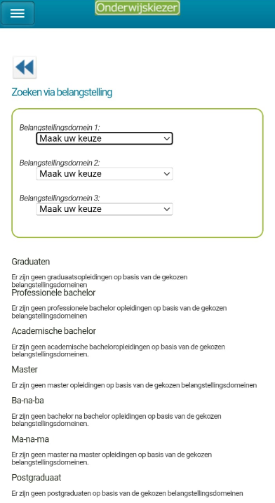
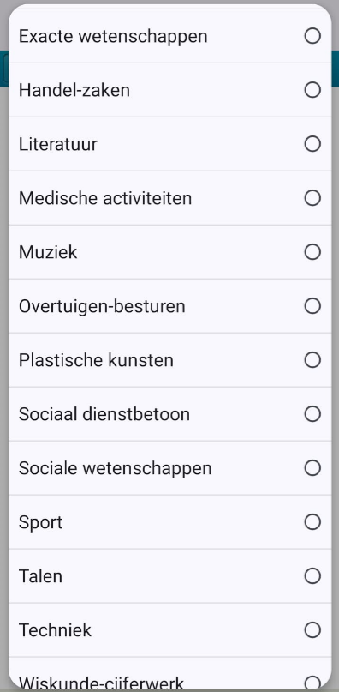
Notes:
Dit is hoe het staat op de gsm. Naar beneden scrollen en dan belangstelling.
Sociaal dienstbetoon: politie, verpleegkundige, arts, kinderbegeleider, leraar

Slide 25
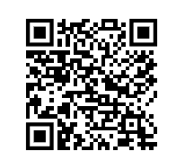
Onderwijskiezer – hoger onderwijs - belangstelling

Slide 26
Overzicht van het aanbod
Stap 3: Ik verken het aanbod
  Kijk op de websites van onderwijsinstellingen
    www.pxl.be/opleidingen
  Ga naar de SID-in-beurs
  Ga naar opendeur- en openlesdagen
  Ga een gesprek aan met iemand die de opleiding volgt
  Spreek met iemand die een job uitoefent in de sector
Notes:
5 min
Opendeurdagen geven meer informatie over een bepaalde school, je maakt er al eens kennis met de campus en de lectoren en leert er de verschillende studierichtingen kennen die zij aanbieden. Als je opendeurdagen van meerdere onderwijsinstellingen bezoekt, krijg je ook een beter beeld van de verschillen (vb. onderwijssysteem, semestersysteem, …).
Op een SID-in zijn alle onderwijsinstellingen uit Vlaanderen en Brussel verzameld op één grote beurs. Je krijgt hier een veelheid aan informatie over de verschillende onderwijsinstellingen en studierichtingen. Daarnaast kan je je hier informeren over de inhoud van beroepen en tewerkstellingsmogelijkheden. Maak dus zeker gebruik van deze mogelijkheden! Om dit zo optimaal mogelijk te doen, bereid je jezelf op voorhand best voor. Denk al eens na welke opleidingen je zeker wil bezoeken, welke vragen je nog allemaal hebt, waar je nog met twijfels over zit, etc. Je kan onderstaand formulier hiervoor gebruiken en meenemen naar de infodag/SID-in. Door je vragen op voorhand te noteren voorkom je dat je dingen vergeet te vragen in de drukte van het moment. Vraag bij je aankomst ook een plattegrond van de SID-in, zo kan je gericht de opleidingen afgaan die je zeker wil zien.

Slide 27
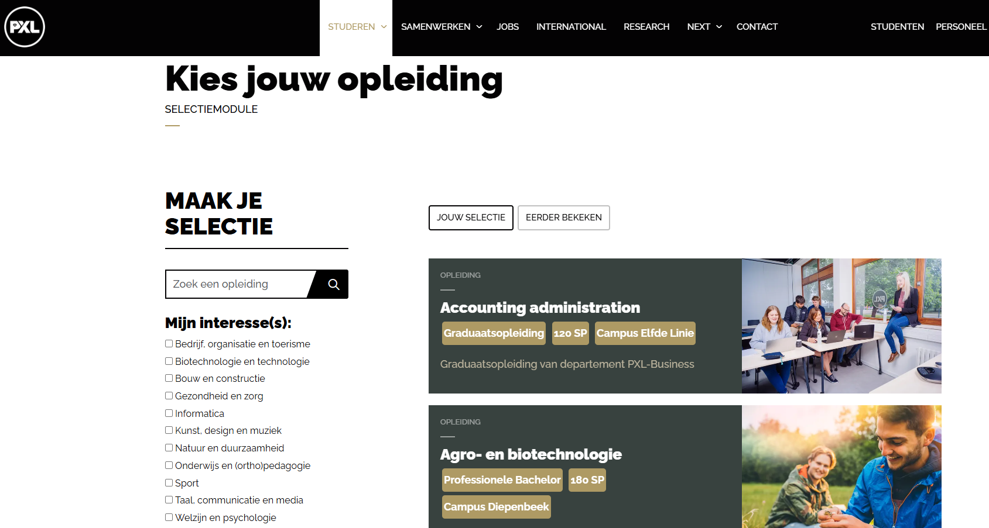
Stap 3: Ik verken het aanbod
Notes:
Voorbeeld: Op PXL kan je ook zoeken naargelang interesse.

Slide 28
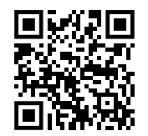

Beroepskeuzetest
Notes:
https://www.jobpersonality.com/beroepskeuzetest

Slide 29

Stap 4. Ik onderzoek enkele opleidingen​
Verken enkele opleidingen meer in de diepte​
Wat houden je voorkeursopleidingen juist in?

Slide 30

www.studiekiezer.be/ik-verdiep-mij

Slide 31
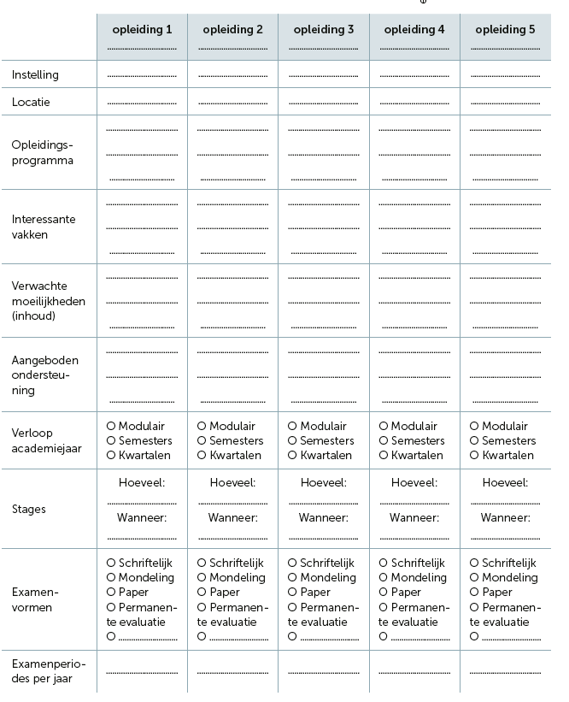
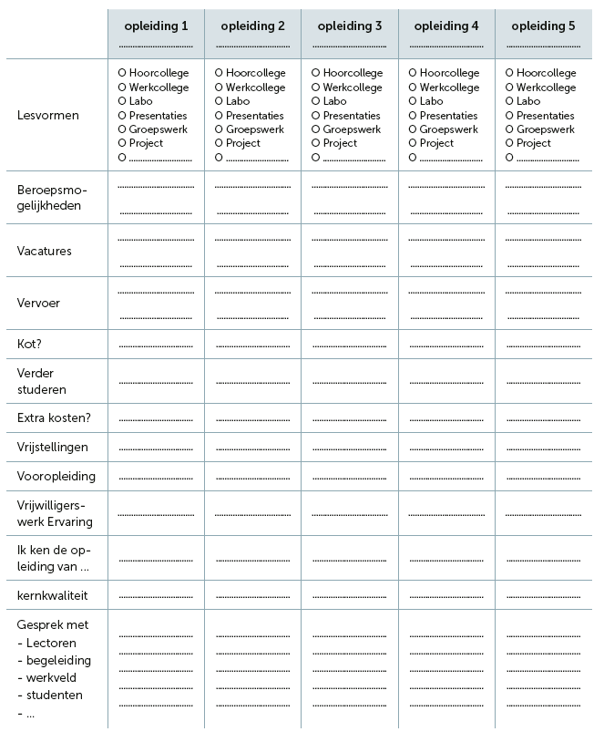

Slide 32
Stap 4. Ik onderzoek enkele opleidingen
Ander hulpmiddel: keuzerooster op www.onderwijskiezer.be
  https://www.onderwijskiezer.be/v2/extra/keuzerooster.php?var=H

Slide 33

Stap 5: Ik bereid me voor op mijn keuze
Heb ik voldoende informatie om een keuze te maken?
Welke informatie heb ik nog nodig?

Slide 34

www.sidin.onderwijskiezer.be/ik-beslis

Slide 35

Stap 6: Ik maak een keuze en ga er mee aan de slag
Bereid je voor op de opleiding
Maak een actieplan

Slide 36
Stap 6: Opzoekwerk
Een to do-lijst maken om je voor te bereiden op de opleiding
Is er een toelatingsexamen?
Is er een niet-bindende toelatingsproef?
Heb je bepaalde voorkennis nodig?
Wat is de inschrijvingsprocedure?
Kom je in aanmerking voor een studietoelage?
Heb je nood aan specifieke ondersteuning?
Zijn er infodagen?
Ga ik op kot?
Hoe ga ik me verplaatsen?
Zijn er studentenverenigingen?
Is er een sport- of cultuurpas?

Slide 37
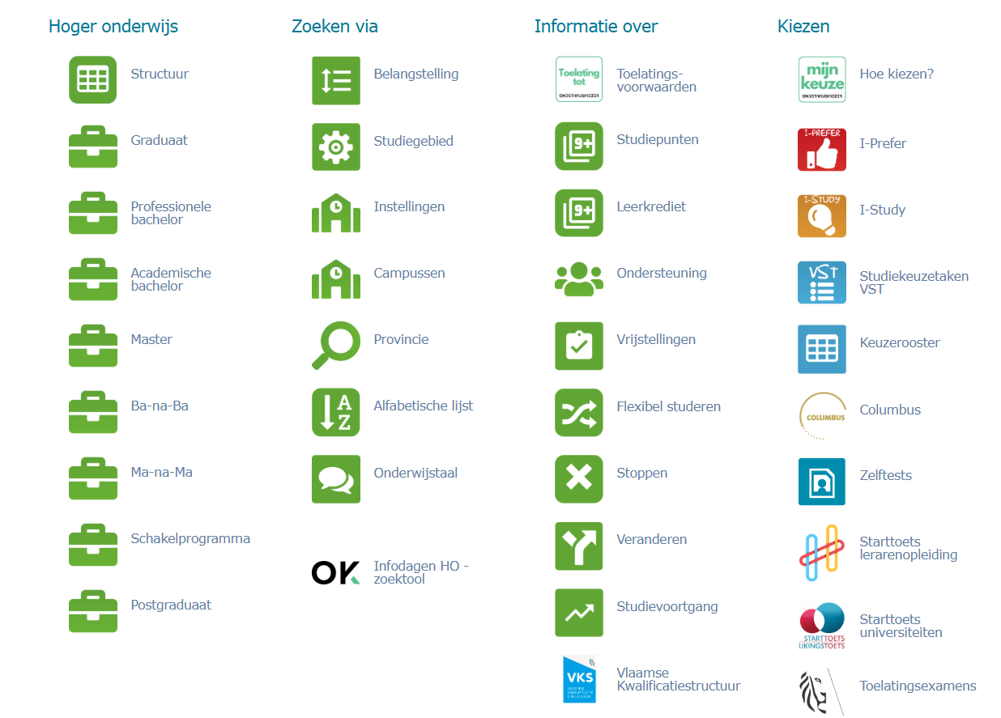
Meer opzoekwerk
Notes:
Er zijn ook nog heel wat testjes die studenten kunnen doen via onderwijskiezer.

Slide 38
Referenties
Gati, I., & Asher, I. (2001). The PIC model for career decision making: prescreening, in-depth exploration, and chocie. In T.L. Leong & A. Barak (Eds.). Contemporary models in vocational psychology: A volume in honor of Samuel H. Osipow (pp. 6-54). Mahwah, NL: Lawrence Eribaum Associates.
Germeijs, V., & Verschueren, K. (2007). De keuze van een studie in het hoger onderwijs: het beslissingsproces, risicofactoren en samenhang met uitvoering van de keuze. Caleidoscoop, 19, 2-9.
Germeijs, .V., Verschueren, K., & Mels, F. (2007). Studie- en beroepskeuzeprocessen. In K. Verschueren & H. Koomen (Eds.), Handboek diagnostiek in de leerlingenbegeleiding (pp. 181-196). Antwerpen/Apeldoorn, België/Nederland: Garant.
Gottfredson, L.S. (2005). Applying Gottfredson’s theory of cirsumscription and compromis in career guidance and counseling. In S.D. Brown & R.W. Lent (Eds.). Career development and counseling: Putting theory and research to work (pp. 71-100). Hoboken, NJ: John Wiley & Sons.
Lent, R.W. (2005). A social cognitive view of career development and counseling. In S.D. Brown & R.W. Lent (Eds.). Career development and counseling: Putting theory and research to work (pp. 101-127). Hoboken, NJ: John Wiley & Sons.
Spokane, A.R., & Cruza-Guet, M.C. (2005). Holland’s theory of vocational personalities in work environments. In S.D. Brown & R.W. Lent (Eds.). Career development and counseling: Putting theory and research to work (pp. 24-41). Hoboken, NJ: John Wiley & Sons.
Taborsky, O. (1994). Het keuzeproces nader bezien. Wat gebeurt er in een optimaal keuzeproces en welke stagnaties kunnen dit proces bedreigen? In Handboek studie- en beroepskeuzebegeleiding (sect. 1700, pp. 1-15). Alpen a/d Rijn, The Netherlands: Samson.

Slide 39

Veel succes!

